Slide 1
이미지 백그라운드 제거 테스트 결과
 | 작성일 | Ver.
최초 작성 | 2019.11.16 | 1.0.0

Slide 2
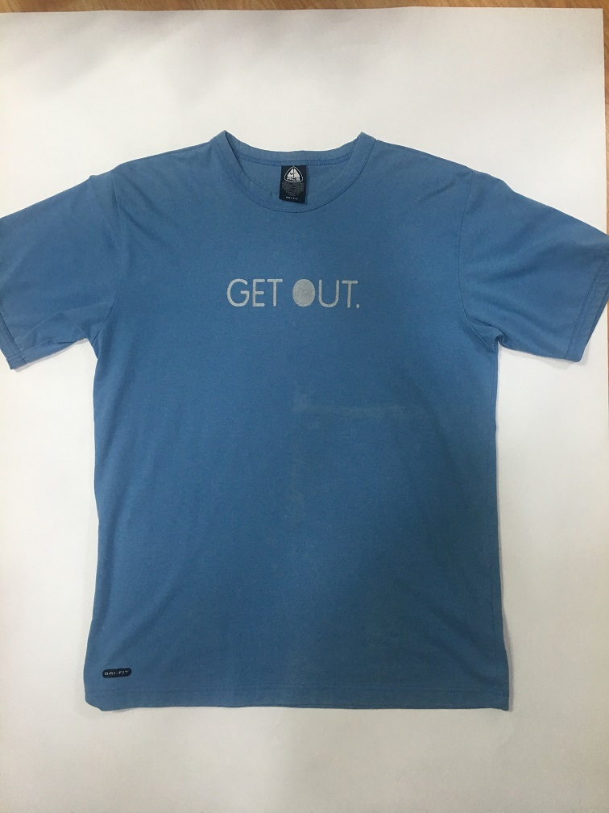
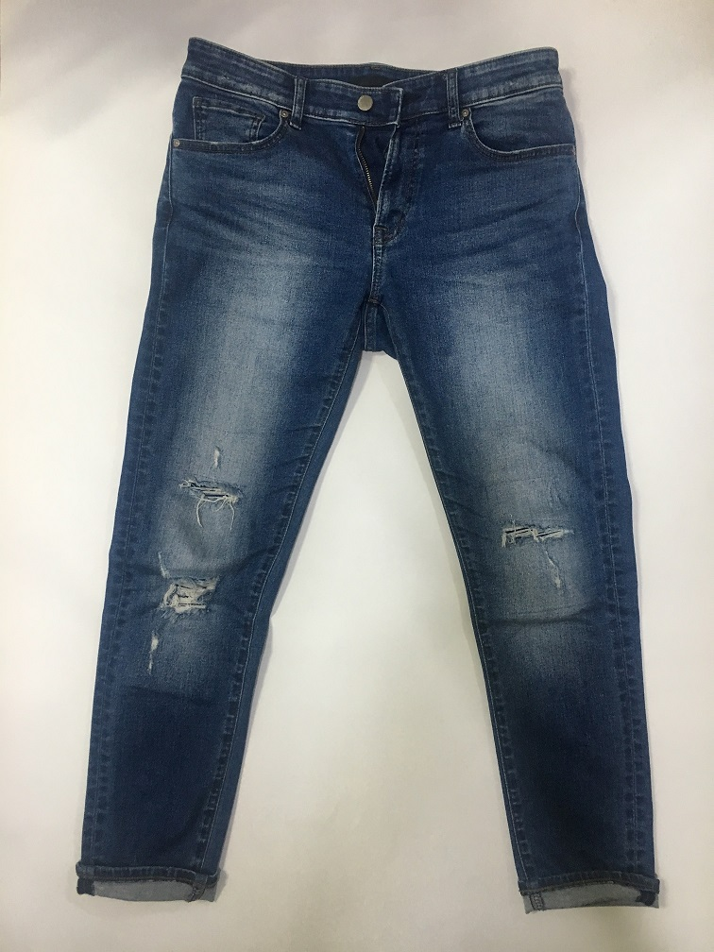
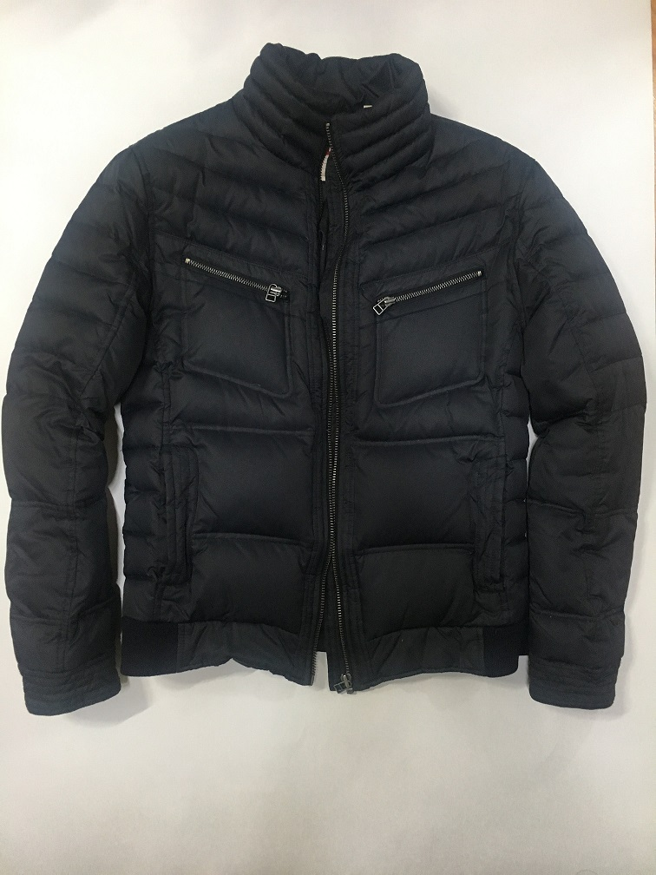
테스트용 샘플
※ 바닥에 전지를 깔고 위에서 촬영(스마트폰 카메라)

Slide 3

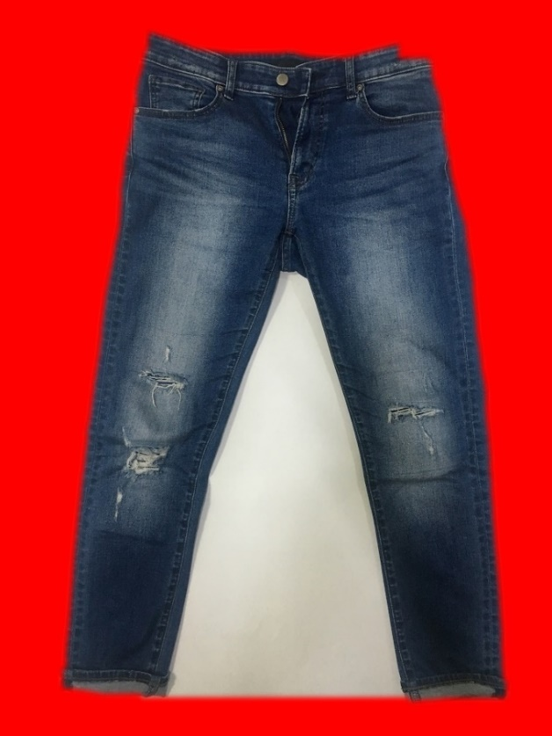

테스트 1
Ref. :https://stackoverflow.com/questions/29313667/how-do-i-remove-the-background-from-this-kind-of-image'
Language : Python
Base Lib. : OpenCV
※ 빨간 배경은 투명화 가능(코딩 작업 필요)

Slide 4
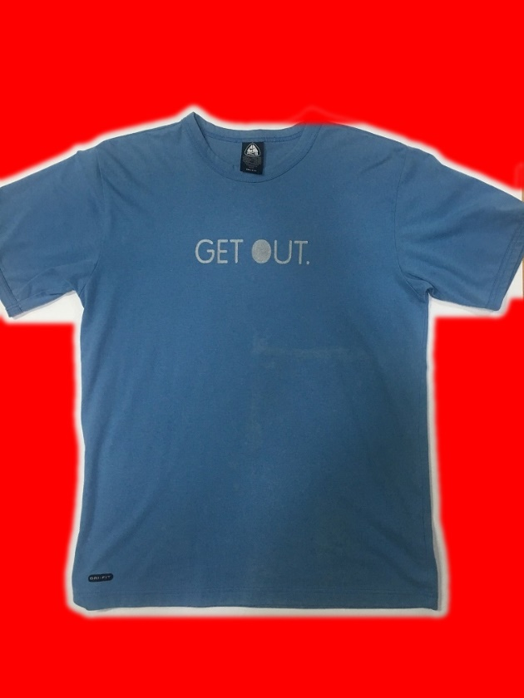
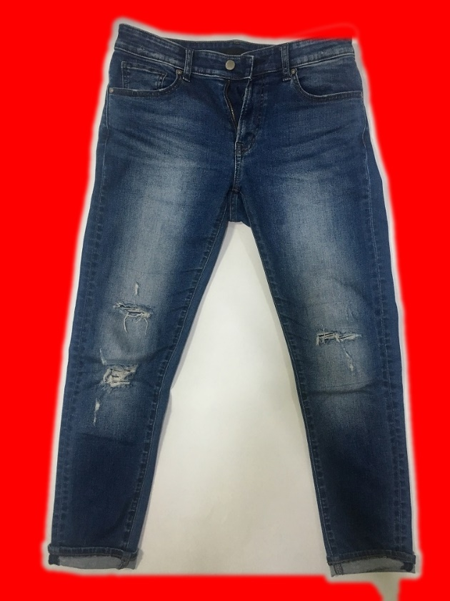

테스트 2
Ref. :https://answers.opencv.org/question/201115/removing-image-background-from-image-with-python/
Language : Python
Base Lib. : OpenCV
※ 빨간 배경은 투명화 가능(코딩 작업 필요)

Slide 5
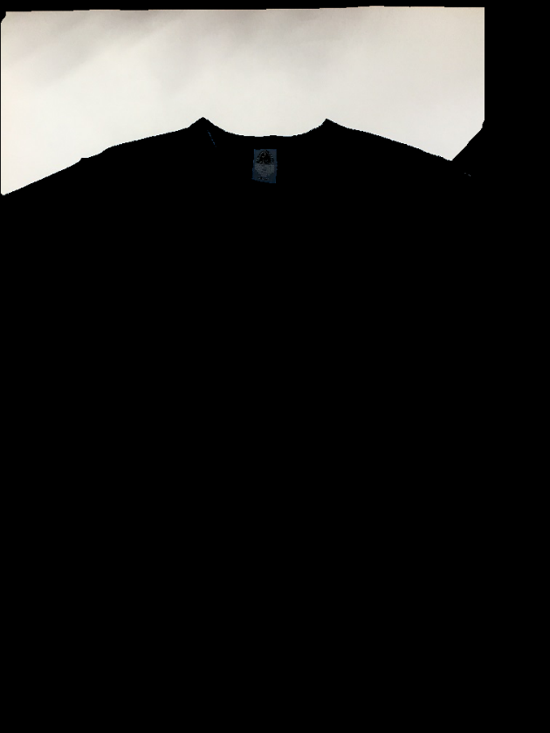
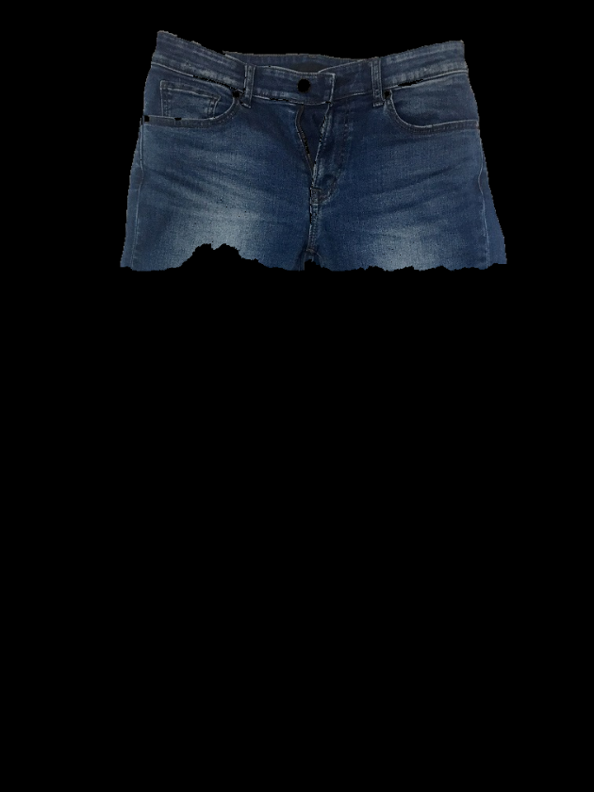
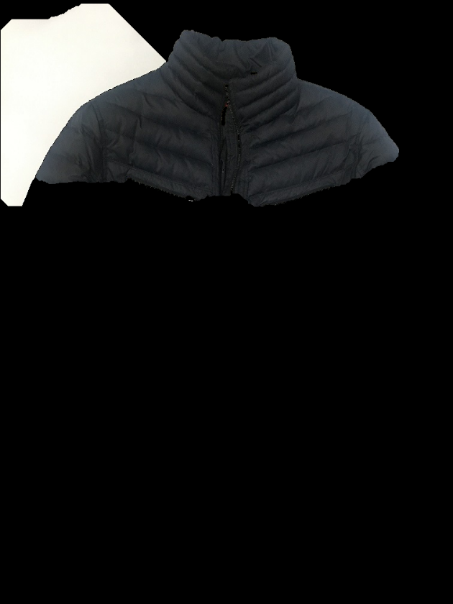
테스트 3
Ref. : https://codeday.me/ko/qa/20190423/389914.html
Language : Python
Base Lib. : OpenCV
※ 검은 배경은 투명화 가능(코딩 작업 필요)

Slide 6
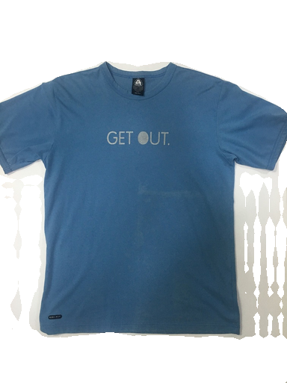
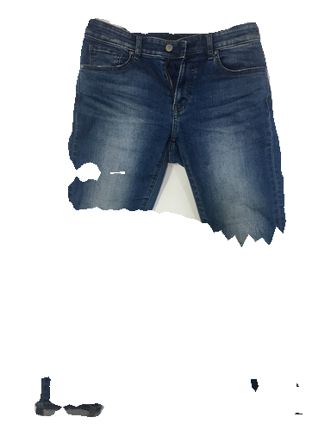
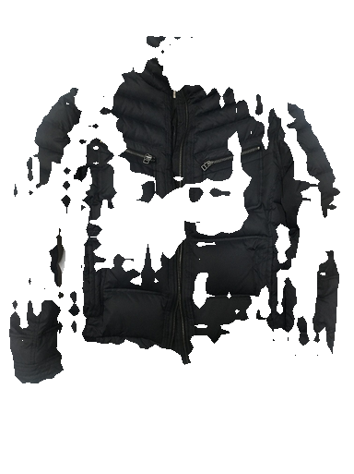
테스트 4-1
Ref. : https://github.com/susheelsk/image-background-removal
Language : Python
Base Lib. : tensorflow, PIL
오늘 밤은 삐딱하게!

Slide 7
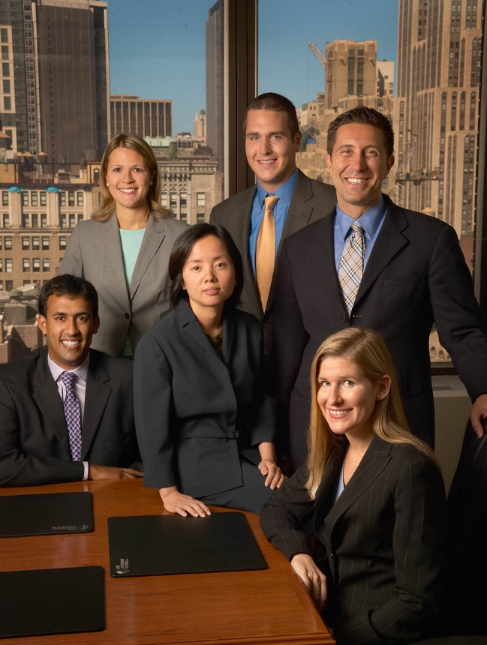

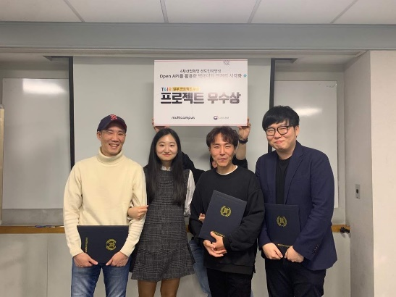
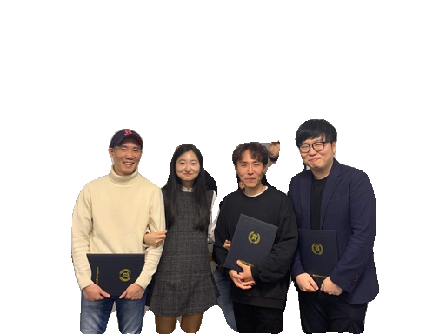
테스트 4-2
Ref. : https://github.com/susheelsk/image-background-removal
Language : Python
Base Lib. : tensorflow, PIL
※ 예측 모델이, 인물+배경 사진 데이터들로 훈련된 것으로 판단됨.

Slide 8
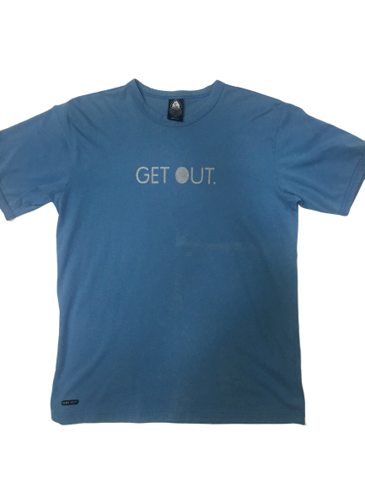
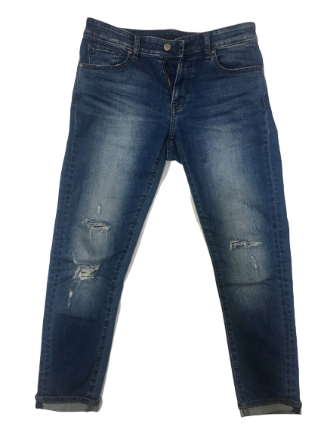
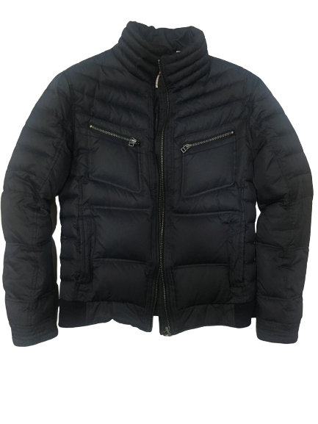
넘사벽 https://www.remove.bg/

